Slide 1
UT.1 Introducción

Slide 2
Bloques de la UT1:
Aprendizaje automático.
Aprendizaje automático supervisado.
Aprendizaje automático no supervisado.
Tipos de problemas aprendizaje automático.
Conjuntos de entrenamiento.
Fundamentos básicos estadísticos.

Slide 3
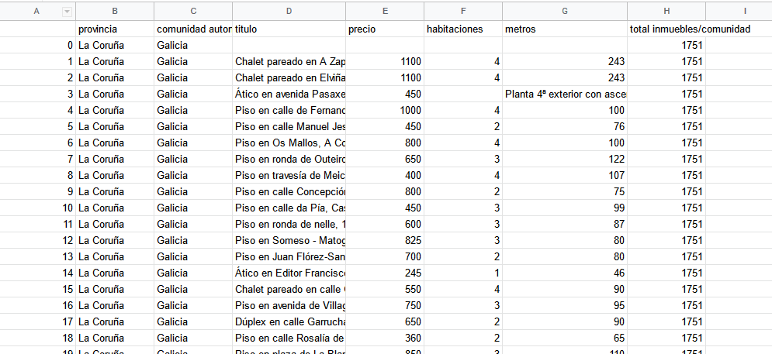
6. Fundamentos básicos estadísticos.
¿ Qué cosas raras os llama la atención del dataset ?
Notes:
Huecos, en los metros aparece la planta.

Slide 4
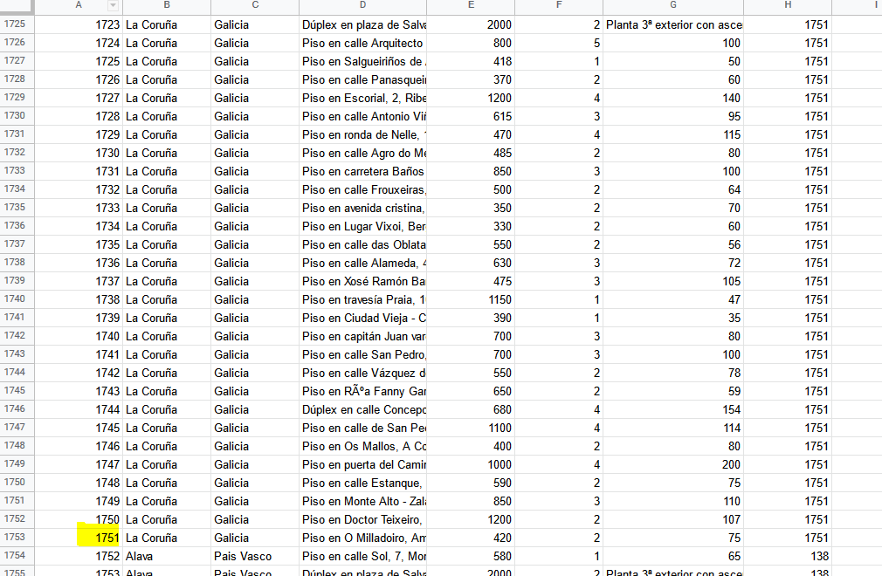
6. Fundamentos básicos estadísticos.
Notes:
En los metros aparece la planta. Nos falta registros 1751 vs 1753

Slide 5
6. Fundamentos básicos estadísticos.
Para solucionar estos problemas que harían que nuestro modelo no fuera correcto, tenemos primero que estar familiarizado con unos conceptos básicos de estadística.
Media.
Moda.
Mediana.

Slide 6
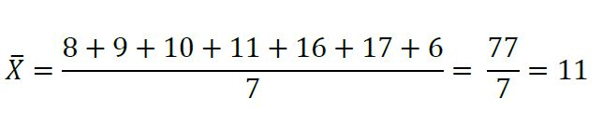
6. Fundamentos básicos estadísticos.
La media aritmética es el valor que se obtiene al sumar todos los datos que tenemos y dividir el resultado entre el número total de esos datos.
Ejemplo: Calcular la media de: 8,9,10,11,16,17,6

Slide 7
6. Fundamentos básicos estadísticos.
Media móvil: Muy parecida a la aritmética salvo que capturamos sólo un subconjunto de los datos para hacer la media. Gracias a las medias móviles se pueden crear líneas de tendencia.
Ejemplo: Calcular la media móvil 5: 8,9,10,11,16,17,6,1,2,3,4,6,8,9
Capturaremos los cinco últimos datos y hallaremos la media.
(3+4+6+8+9)/5=30/5= 6

Slide 8
6. Fundamentos básicos estadísticos.
La mediana es el valor que ocupa el lugar central de todos los datos cuando éstos están ordenados de menor a mayor.
Ejemplo: 8,9,10,11,16,17,6
Ordenamos:6,8,9,10,11,16,17
Obtenemos el valor central: 10

Slide 9
6. Fundamentos básicos estadísticos.
Se define la moda como el número que está representado más veces dentro de esos datos, es decir, aquel número que presenta una mayor frecuencia absoluta dentro de la muestra.
Ejemplo: 8,9,10,11,8,16,17,6,4,8,22,2
La moda sería el 8.

Slide 10
6. Fundamentos básicos estadísticos.
La media se utiliza con variables cuantitativas y tiene utilidad para calcular por ejemplo, la nota promedio de una materia del curso de especialización, mientras que la mediana se hace muy útil para evaluar la verdadera tendencia central de un conjunto de datos en donde hay muchos "outliers" o datos atípicos que alterarían mucho la media.

Slide 11
6. Fundamentos básicos estadísticos.
La Moda, es una medida muy útil para evaluar la tendencia central de variables categóricas, es decir nos permite observar en donde se concentran los datos en las variables que están divididas en niveles.
El cálculo de la moda también puede ser útil en caso de que se utilicen variables "no numéricas" o que se están realizando análisis de documentos de texto.

Slide 12

6. Fundamentos básicos estadísticos.
¿ La media en qué tipo de aprendizaje es ideal para rellenar huecos del dataset?
Notes:
Aprendizaje supervisado regresión.

Slide 13
6. Fundamentos básicos estadísticos.
¿ La moda en qué tipo de aprendizaje es ideal para rellenar huecos del dataset?
Notes:
Aprendizaje supervisado clasificación.

